Slide 1
온라인 음반쇼핑몰 솔루션 (Music Mall Project)
델파이 초급 개발자 양성 장기 과정
4기 고재현

Slide 2
발표 순서
프로그램 개요
업무 분석
DB 설계
프로그램 시연

Slide 3
개 요
목적 : 온라인 음반 쇼핑몰 솔루션
제작기간 : 2011. 1. 24. ~ 2011. 1. 30.
솔루션 구성
Database Server : InterBase XE, dbExpress
Application Server
Client (쇼핑몰 운영 프로그램) for Windows
Web Server (쇼핑몰 홈페이지) : intraWeb
▷▷ Datasnap을 이용한 Multi-tier Architecture

Slide 4


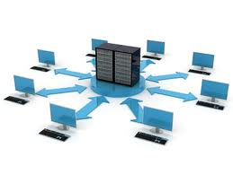

Multi-tier
Architecture
(Datasnap)
Database Server
(InterBase)
dbExpress
Application Server
dbExpress
dbExpress
Web Server
(intraWeb)
Client
(for Windows)

Slide 5
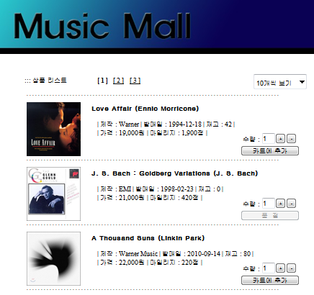

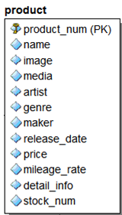
업무 분석
운영자
상품
쇼핑몰
홈페이지
상품등록

Slide 6
업무 분석
쇼핑몰
홈페이지

Slide 7
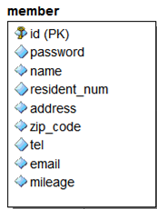
업무 분석
소비자
인터넷
쇼핑몰
홈페이지
회원 가입

Slide 8
업무 분석
소비자

Slide 9
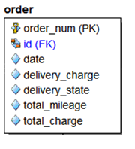
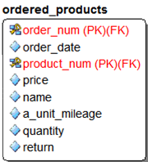
업무 분석
소비자
쇼핑몰
홈페이지
주문서
주 문

Slide 10
업무 분석
주 문
회원 가입
상품등록

Slide 11
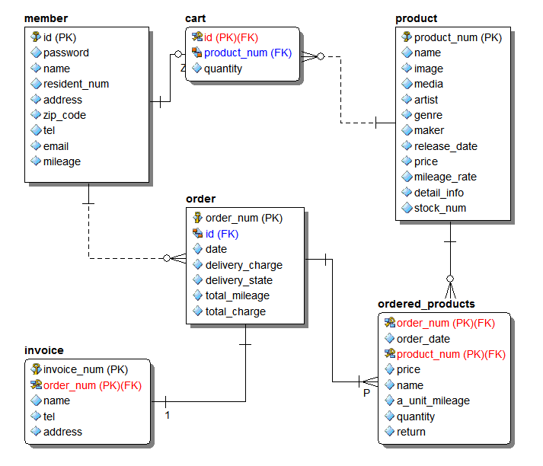
DB 정의
< ERD >

Slide 12
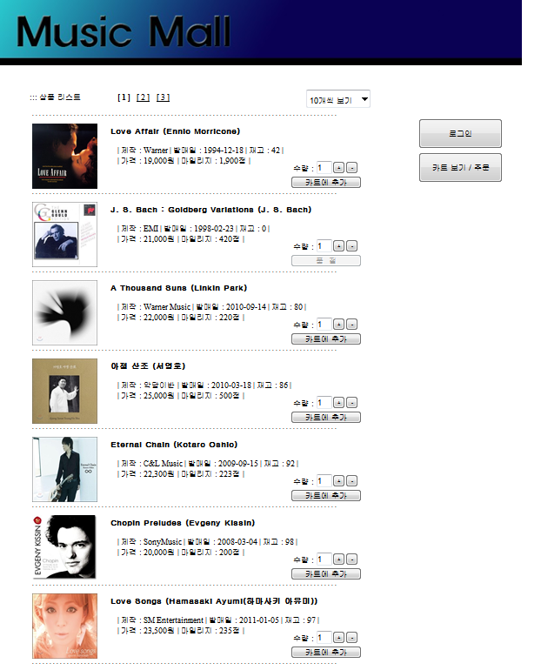
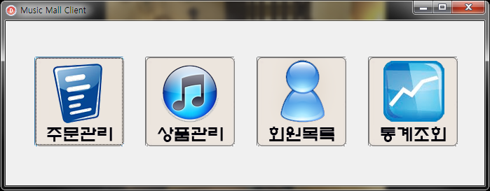
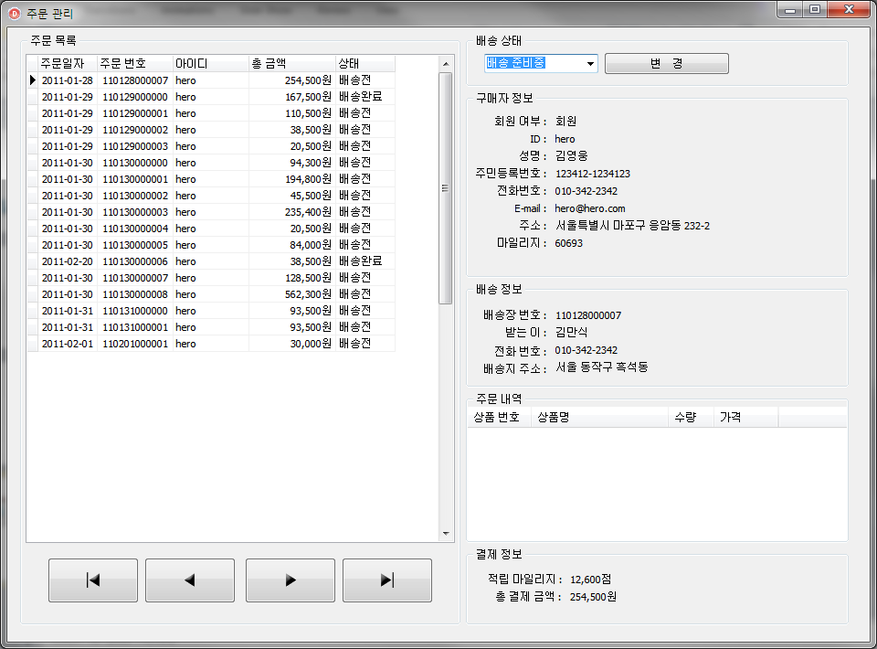
솔루션 데모

